Slide 1
自己紹介LTのスライドだよ
総合理工学科 情報システム系 二年生 末田 貴一

Slide 2
前日に焦って作ったので駄作ですが優しく見守ってください
By 作者

Slide 3

どうも 末田 貴一 です

Slide 4
目次的なアレ
私の所属
好きなモノ 趣味とか
嫌いなモノ
今年の目標
宣伝

Slide 5
私の所属
総合理工学科
情報システム系 二年生 です。

Slide 6
私の所属
部活動は現在
ソフトテニス部
システム研究部
で兼部しています。
そして今は友人と共に
創部活動中です。
これは後程…

Slide 7
私の所属
部活動以外では、
少林寺拳法で勝北支部に所属しています。
現在は初段

Slide 8
私の所属
それから社会人のソフトテニスクラブの
SFCに所属しています。
部活のソフトテニス部より楽しry

Slide 9
好きなモノ 趣味とか
自分で言うのもナンですが、多趣味です。

Slide 10
好きなモノ 趣味とか
まずは好きなモノから
PC
お金
車・バイク
テニス

Slide 11
好きなモノ 趣味とか
厳選します

Slide 12
好きなモノ 趣味とか
好きなブラウザは Opera です。
みんなで使いましょう！

Slide 13
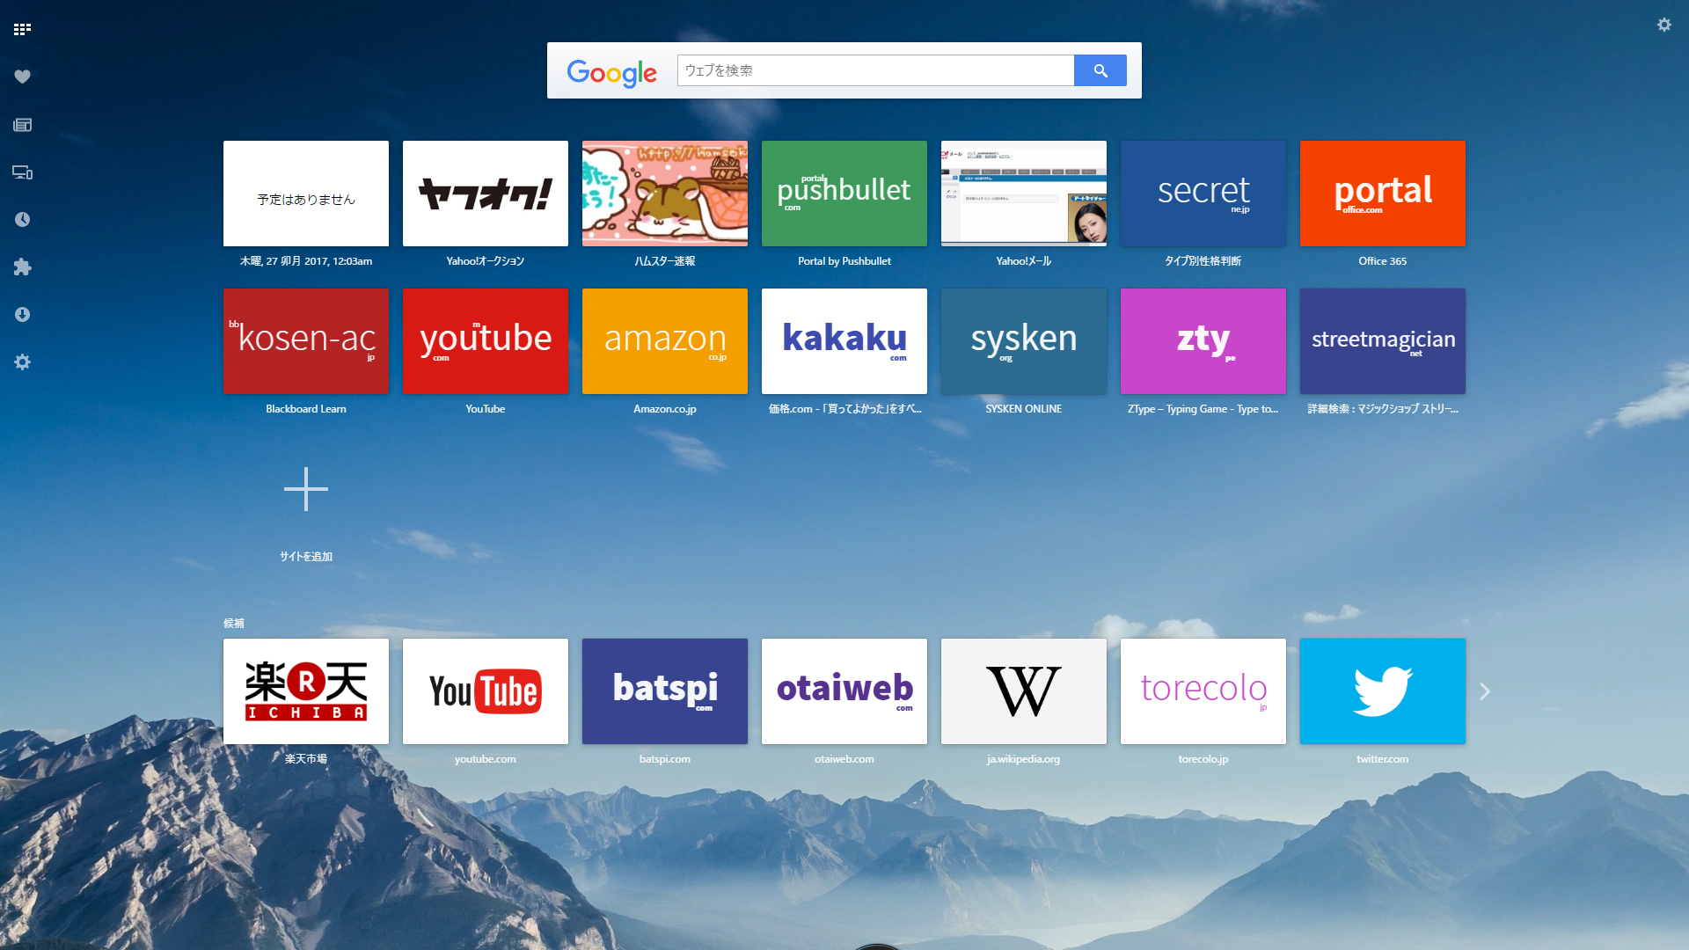

Slide 14
好きなモノ 趣味とか
好きな飲み物はモンスターエナジーです。
青が至高！
人それぞれですが…

Slide 15


Slide 16
好きなモノ 趣味とか
好きな食べ物はブドウ糖です。

Slide 17
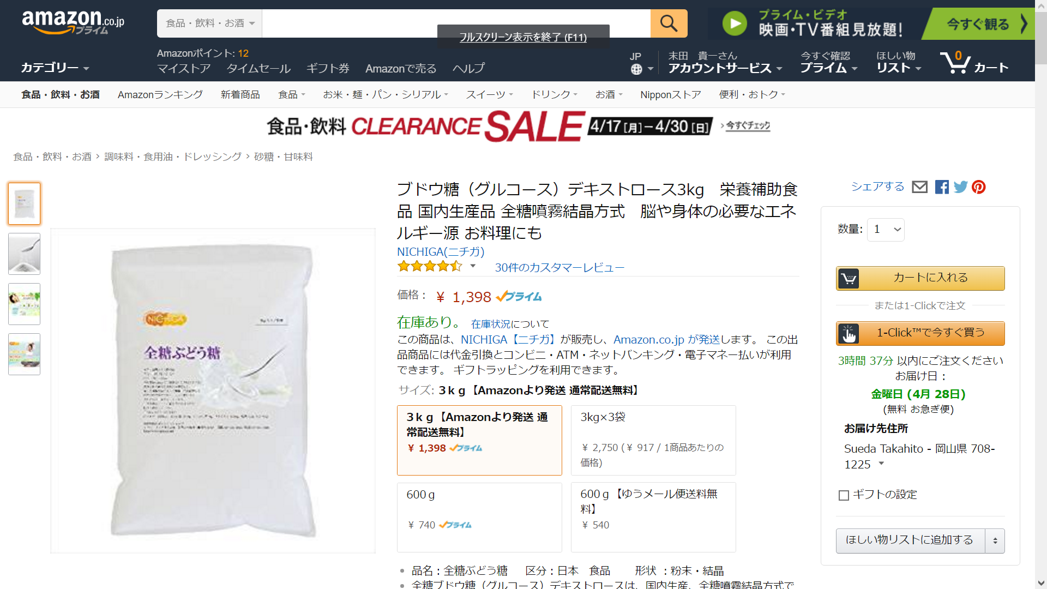

Slide 18
好きなモノ 趣味とか
彼女？ もちろんいますよ。
PCの中にね…
去年の11/11にポッキーゲームもしました

Slide 19
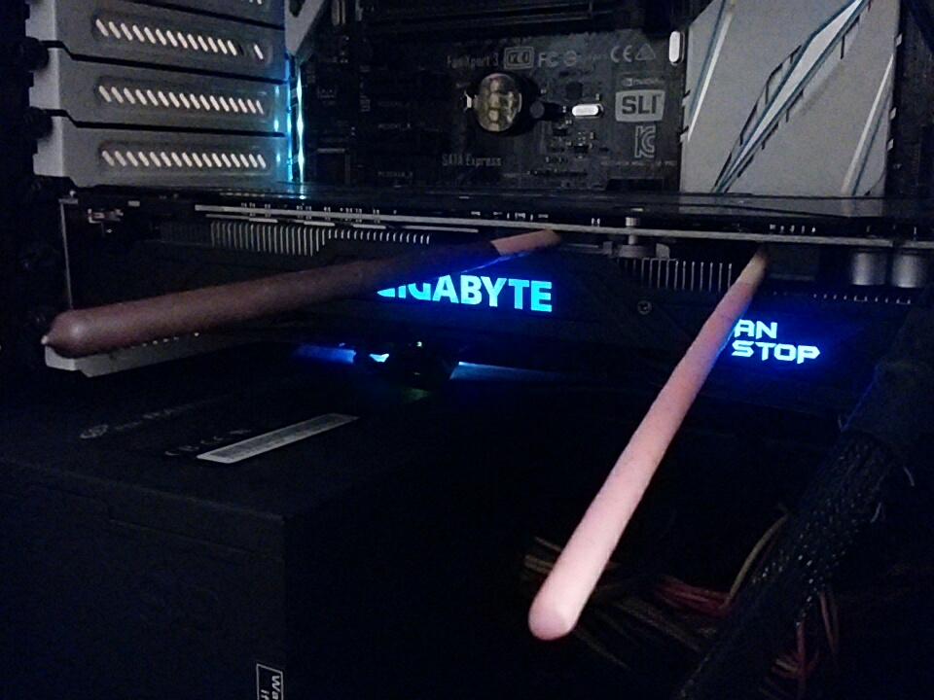
GIGABYTE GTX1070 G1 GAMINGちゃんです

Slide 20
好きなモノ 趣味とか
趣味は
ソフトテニス
少林寺拳法
フラリッシュ
DJ
自作PCの見積もり
とかが今のメインですね

Slide 21
好きなモノ 趣味とか
ソフトテニスとか少林寺拳法()はわかるけど、フラリッシュって？

Slide 22
好きなモノ 趣味とか
よく言われます

Slide 23

好きなモノ 趣味とか

Slide 24
好きなモノ 趣味とか
見た目の114514倍は難しいです

Slide 25
好きなモノ 趣味とか
DJをしています。
まだまだ見習いレベルですが

Slide 26
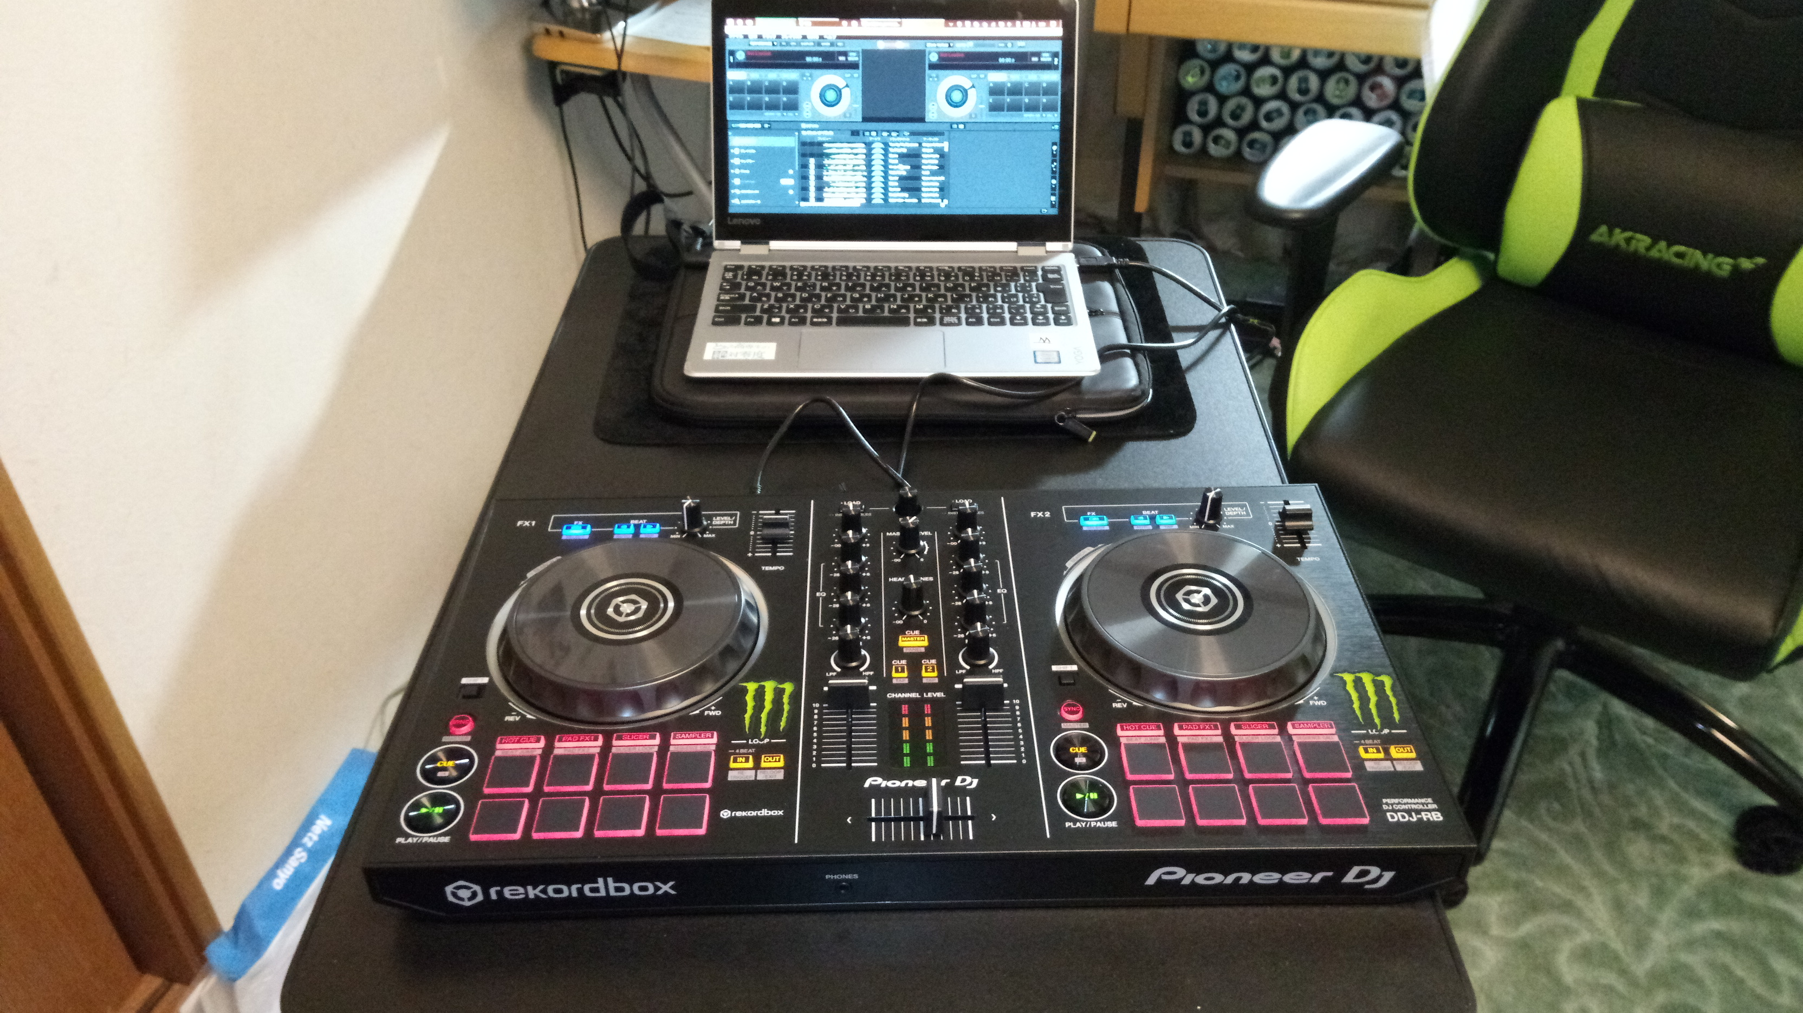

Slide 27
好きなモノ 趣味とか
自作PCを去年の夏に作りました
ひたすら楽しい

Slide 28
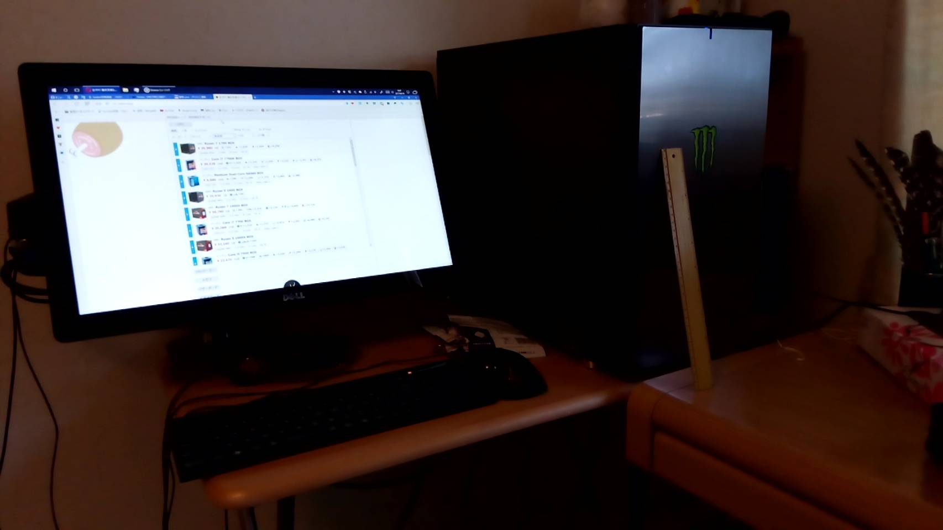

Slide 29
好きなモノ 趣味とか
今年PCを作ろっかなとか思ってる人が
いたらご一報ください。
手伝います

Slide 30
嫌いなモノ
キノコです

Slide 31
今年の目標
ホームAIの機能の決定
創部
の二つです

Slide 32
今年の目標
入部目的であるホームAIの作成ですが
全く進行(0ではない)していないので
今年度中に機能を決めたい

Slide 33
今年の目標
サバイバルゲーム部を作ること

Slide 34
今年の目標
入部希望者は
@TNCTC3I
か私まで連絡をください

Slide 35
ありがとうございました

Slide 36

宣伝
Twitter：@terfno_mai

